Slide 1
Urszulka
Młodsza córka Jana Kochanowskiego
Autor – patryk Stromski

Slide 2



Urszulka była ukochanym dzieckiem wybitnego , Polskiego poety epoki renesansu, Jana Kochanowskiego. Rodzice bardzo dbali o jej wygląd, dlatego też cały czas chodziła ubrana w sukienki z falbankami, które własnoręcznie szyła jej matka. Dziewczyna zazwyczaj też w swe długie włosy miała powczepiane przeróżne wstążeczki i kokardki.

Slide 3
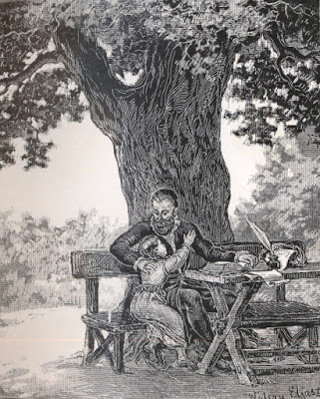

Slide 4
Urszulka sprawiała, że dom państwa Kochanowskich tętnił życiem i radością.
Cytaty: "Tyś za wszytki mówiła, za wszytki śpiewała, wszytkiś w domu kąciki zawżdy pobiegała" (...) "I onym swym uciesznym śmiechem zabawiając".
Dziewczynka również wykazywała się posłuszeństwem, pracowitością, skromnością. Bardzo kochała rodziców, dlatego też ze wszystkich sił starała się im pomóc, troszczyła się o nich.
Cytat: "Nie dopuściłaś nigdy matce się frasować Ani ojcu myśleniem zbytnim głowy psować".

Slide 5
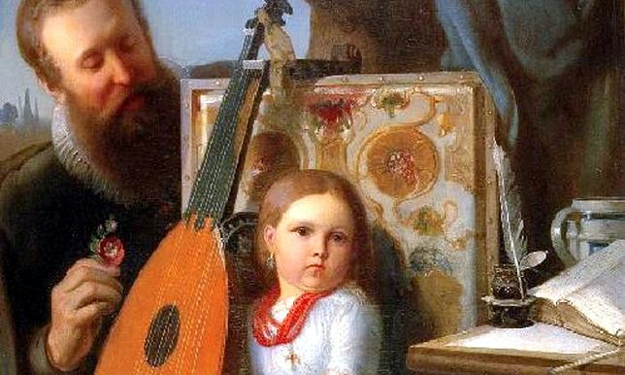

Slide 6
Urszulka była uzdolnionym dzieckiem, której talenty budziły zachwyt u rodziców - najbardziej u Jana Kochanowskiego, który wróżył jej owocną przyszłość pisarki. Rymowała, śpiewała. Była inteligentna, roztropna oraz bogobojna. Co dzień modliła się za swoich rodziców oraz przed
posiłkami.
Cytaty: "Nigdy ona po ranu karmie nie wspomniała, Aż pierwej Bogu swoje modlitwy oddała. Nie poszła spać, aż pierwej matkę pozdrowiła I zdrowie rodziców swych bogu poruczyła"

Slide 7
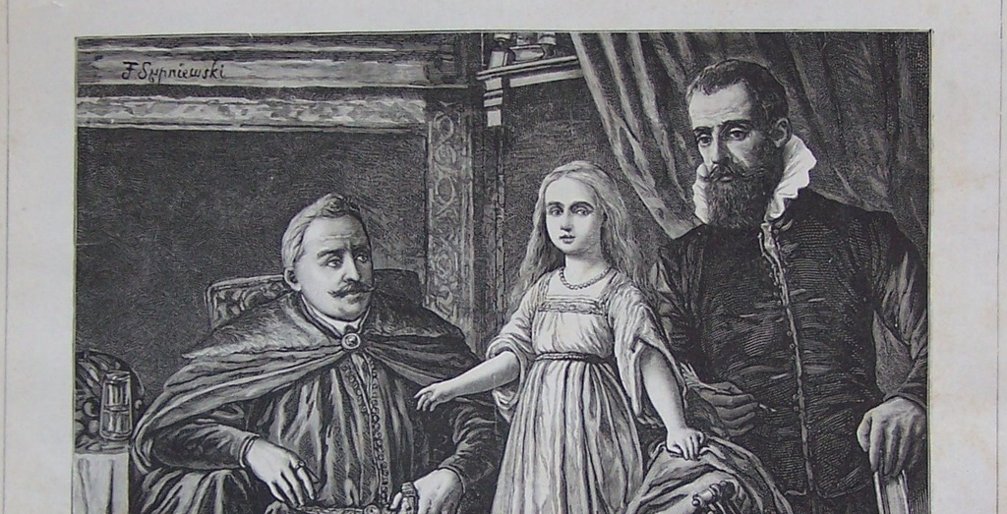

Slide 8
Zawsze z wielką radością witała ojca, kiedy wracał w podróży.
Cytat: "Zawżdy przeciwko ojcu wszytki przebyć progi Zawżdy się uradować i przywitać z drogi."
ta dwu i pół letnia dziewczynka była ogromną radością dla swoich rodziców, którzy wraz z jej odejściem pogrążali się w okropnym smutku i żałobie. Jan Kochanowski nie mogąc dłużej dusić w sobie całego żalu oraz goryczy napisał zbiór trenów, poświęconych pamięci swojej córeczki Urszulki, które teraz poruszają każdego, kto je czyta. Widać w nich ogromną rozpacz po stracie ukochanego dziecka, która chwyta za serce.

Slide 9
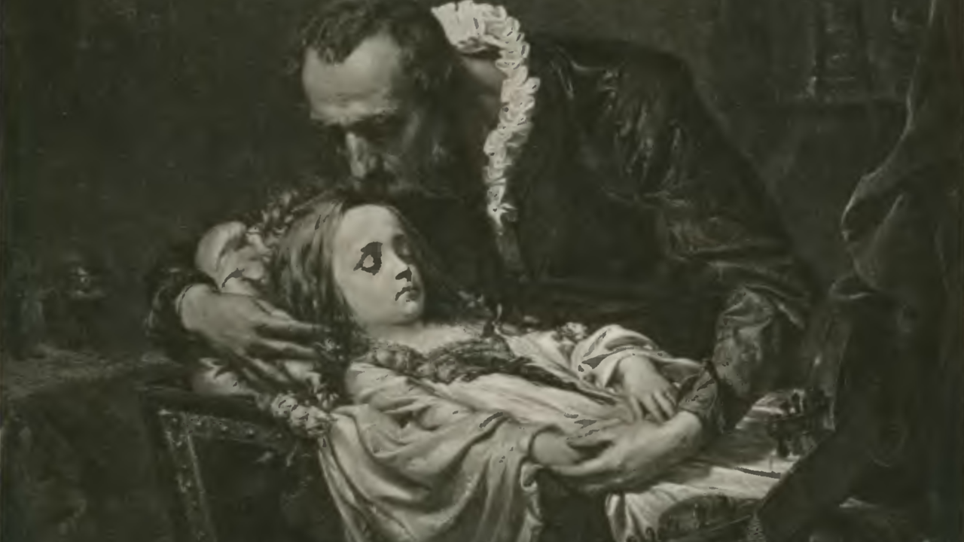

Slide 10
Zmarła w wieku dwóch i pół lat, prawdopodobnie na tyfus, w roku 1578 lub 1579r. Jej śmierć stanowiła dla Jana Kochanowskiego inspirację do napisania Trenów

Slide 11
Dziękuję za uwagę

